Slide 1
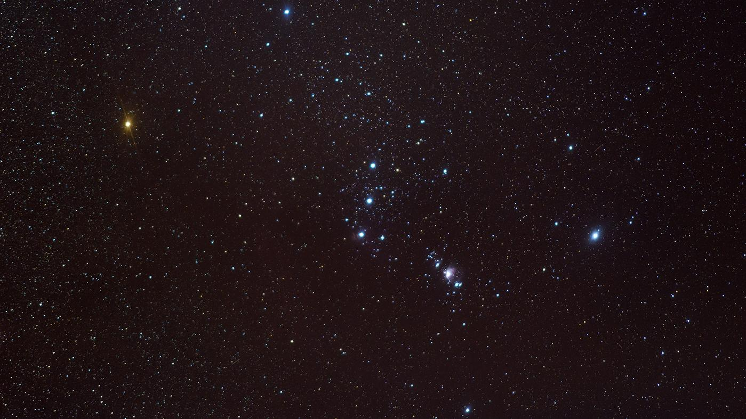
6. TEDEN SLOVENŠČINA – 9. RAZRED (torek, 21. 4. 2020, in sreda, 22. 4. 2020) 2 uri
KRATEK PREGLED DELA
1. ura: Gregor Strniša, Orion 2. ura: Gregor Strniša, Orion; Gregor Strniša, življenje in delo

Slide 2
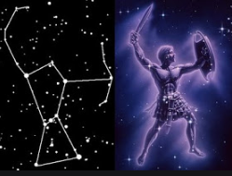
Gregor Strniša
ORION
1. URA
Foto: hyperaxion.com
UVOD V OBRAVNAVO
Že od nekdaj je človek v skupinah zvezd (ozvezdjih) videl namišljene podobe. Imenoval jih je po bogovih, bajeslovnih junakih in živalih. Eno izmed ozvezdij se imenuje po lepem bajeslovnem lovcu in velikanu Orionu.
O nastanku ozvezdja Orion obstaja veliko zgodb.
Preberi si eno izmed njih.

Slide 3
ZGODBA O ORIONU
Orion je eden od največjih junakov grške mitologije – bil je pravi orjak, ki je ob svoji visoki postavi izstopal tudi po izredni lepoti in lovskih veščinah. Kroži več legend, kako je bil ta spreten in čeden orjak ovekovečen na nebu. Predstavljamo vam eno izmed njih.
Pred davnimi časi je bila na delu neba, kjer se sedaj bohoti Orionova lepota, ena velika temna praznina. Prostor brez zvezd. Le kaj se je zgodilo, da je ta prostor razsvetlila Orionova podoba?
Nekoč se je Artemida, boginja lune in lova, zaljubila v lepega lovca Oriona – največjega in najpogumnejšega lovca vseh časov. Artemidina dolžnost je bila, da vozi po nebu lunino kočijo in da tako razsvetljuje temne noči – podobno kot je njen brat Helij (grški bog sonca) vozil sončno kočijo podnevi. Artemida pa je zaradi zaljubljenosti začela pozabljati na svoje nočne dolžnosti, saj je raje prišla na Zemljo in s svojim ljubljenim Orionom preživela noč v strastnem lovu živali. Bog Helij je hitro opazil, da njegova sestra ne izpolnjuje svojih dolžnosti. Uvidel je tudi njeno ljubezen do lepega velikana. Odločil se je, da se bo Oriona znebil.

Slide 4
Nekega poletnega večera se je Orion kopal v morju. Odplaval je daleč od obale. Helij ga je obsijal z vsemi svojimi zlatimi sončnimi žarki tako močno, da je bil v daljavi podoben majhni svetli točki v modrih morskih valovih. K sebi je nato poklical Artemido. Vedel je, kako zelo ponosna je na svojo lovsko spretnost. Predlagal ji je, naj s puščico, uperjeno v lok, poskuša zadeti majhno svetlo tarčo na morju. Artemida se je ponovno hotela izkazati in izstrelila puščico, ki je zadela Oriona naravnost v srce. Ni pa vedela, da je bil tarča pravzaprav njen ljubljeni Orion.
Zvečer je morje na obalo naplavilo Orionovo truplo pred Artemidino obličje. Ko je zagledala, da je njen ljubljeni mrtev, se je zgrozila. Prevzela jo je neizmerna žalost. Poskušala je narediti vse, da bi ga oživela, a ji ni uspelo. Njegovo truplo je s svojo kočijo odpeljala visoko na nebo na prostor, ki ni bil naseljen z zvezdami. Tja je položila svojega najdražjega Oriona. In na tem delu neba se je naenkrat zasvetilo. Zvezde so zasijale in izrisale podobo lovca – tudi njegov diamantni pas in svetleči meč. Artemida je k njegovim nogam postavila še njegova najljubša psa, da bi mu delala družbo kot prej na Zemlji. Vsakega je označila s svetlo zvezdo – Malega psa z zvezdo Prokijon, Velikega psa pa z zvezdo Sirij.
Med Grki je še danes živa legenda, da Orion – sedaj veliki nebesni lovec – preganja nebesnega Bika.

Slide 5
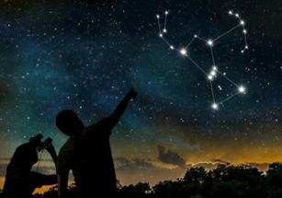
Ozvezdje Orion pri nas vidimo od novembra do marca. Je edino ozvezdje, ki ima dve zelo svetli zvezdi (Betelgeza – Rama in Rigel – Noga). Za številne poznavalce ozvezdij je prav ozvezdje Orion najlepše.
In ti, ki boš že naslednje leto srednješolec oz. srednješolka, spomni se na zimsko noč poiskati to ozvezdje, saj sredi zime Orion zavzame velik del južnega neba. Tam boš videl tega junaka, ki stoji povsem pokončno. Na njegovem pasu pa se bleščijo tri svetlejše zvezde in sestavljajo njegov bojni pas, t. i. Orionov pas. Tri šibkejše zvezde, ki 'visijo' skoraj navpično navzdol, pa oblikujejo Orionov meč. Spomni se in naj tvoje oko uzre njegovo podobo na svodu temnega neba.
Foto: shutterstock.com

Slide 6
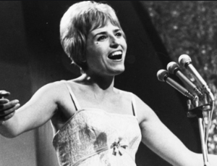
1. URA
UVOD V OBRAVNAVO
Strniševa pesem Orion, ki jo boš danes spoznal/-a je uglasbena. Sodi med slovenske zimzelene popevke.*
Zapela jo je pevka zabavne glasbe Marjana Deržaj – ob njej so Strniševo pesem glasbeno interpretirali tudi drugi izvajalci.
Foto: arhiv RTV SLO
Marjana Deržaj (1936–2005)
Prisluhni popevki.
https://www.youtube.com/watch?v=CscLi6Yp5no
*Zimzelena popevka – popevka, ki je priljubljena že dolgo časa.

Slide 7
1. IN 2. URA
GREGOR STRNIŠA
ORION
Besedilo pesmi, ki si jo slišal/-a, preberi še v berilu.
Berilo, str. 18.
Ponovno branje besedila naj poteka ob reševanju nalog, ki jih imaš zapisane na učnem listu. Odgovore lahko zapišeš v šolski zvezek.
Rešene naloge na učnem listu pošlji v pregled svoji učiteljici slovenščine.

Slide 8
2. URA
ZAPIS V ZVEZEK
Na kratko predstavi življenje in delo Gregorja Strniše.
Zapis oblikuj s pomočjo podatkov, ki jih najdeš v berilu na str. 19.
Kdor želi, pa lahko te podatke dopolni še s podatki, ki jih najde na spletnem mestu (spodnja usmeritev).
Ne pozabi umestiti njegovega ustvarjanja v ustrezno književno obdobje.
https://sigledal.org/geslo/Gregor_Strni%C5%A1a

